Slide 1
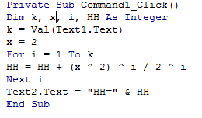
مثال صمم نموذج واكتب برنامج لحساب:
$$HH=\frac{x^{2}}{2}+\frac{x^{4}}{4}+\frac{x^{8}}{8}+\frac{x^{16}}{16}…….+\frac{x^{k}}{k}$$

Slide 2
صمم نموذج واكتب برنامج لحساب: $$y=\frac{3x}{2x}+\frac{5x}{4x}+\frac{7x}{6x}+…………+\frac{nx}{mx}$$

Slide 3
صمم نموذج واكتب برنامج لحساب: $$ss=\frac{x−1}{3z}+\frac{2(x−1)}{4z}+\frac{3(x−1)}{5z}+…………..\frac{n(x−1)}{n+2(z)}$$

